Slide 1
La création des données d’exemplaire pour un responsable de Centre Régional

Slide 2
La notice d’exemplaire
Rappel :
sous une notice de ressource continue :
il ne peut y avoir qu’une seule notice d’exemplaire par bibliothèque
chaque notice d’exemplaire peut accueillir jusqu’à 99 occurences
e01 ‎$a05-07-99‎$brO
997 ‎$bCCN‎$a0008-011X
A95 ‎$a05-07-99
A97 26-10-12 16:02:49.000
A98 751050013:14-08-00
A99 115146423
C01 ##‎$b751043001‎$a79(0) CAH‎$jg
C02 ##‎$b751043001‎$a79(0) CAH‎$jg
E01 41‎$a2006-
E02 41‎$a1951‎$k2001‎$4microfilm‎$7lac.(1964)
1 notice d’exemplaire « e01 »
1ère occurrence
2nde occurrence

Slide 3
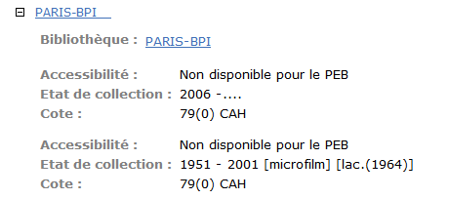
La notice d’exemplaire
Rappel :
Exemple d’affichage dans le catalogue Sudoc
1 notice d’exemplaire « e01 »
1ère occurrence
2nde occurrence

Slide 4
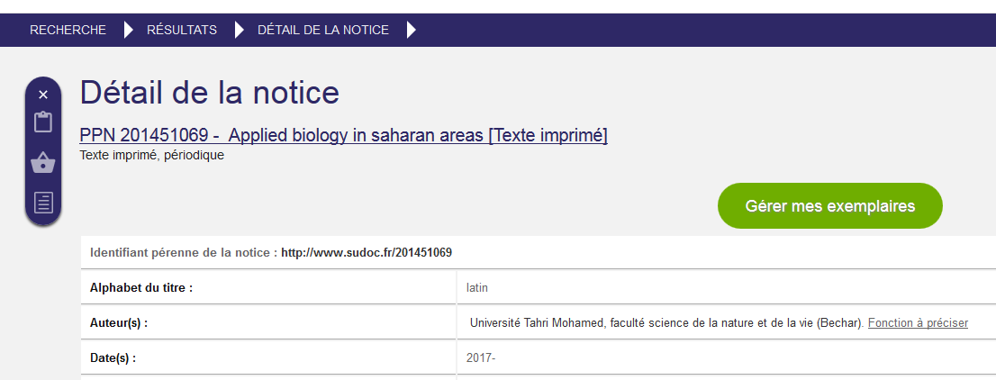
La création d’un exemplaire
L’écran de création s’obtient à partir d’une notice en
affichage détaillé

Slide 5
Qu’est-il possible de créer ?
Colodus ne permet aucune intervention sur le niveau bibliographique de la notice.
La création ne concerne que les données d’exemplaires
Toute intervention sur les données (création, modification, suppression) met à jour instantanément la base du Sudoc.

Slide 6
La création d’un exemplaire
Sélectionner le RCR pour lequel on créé l’exemplaire
2 cas de figure:
Il n’existe pas de notice d’exemplaire
Cliquer sur
Créer la notice d’exemplaire et la première occurrence
Il existe déjà une notice d’exemplaire
Déplier l’exemplaire
Cliquer sur
Créer la nouvelle occurrence
On pourra créer un exemplaire à partir du formulaire « standard » ou d’un formulaire « personnalisé »

Slide 7
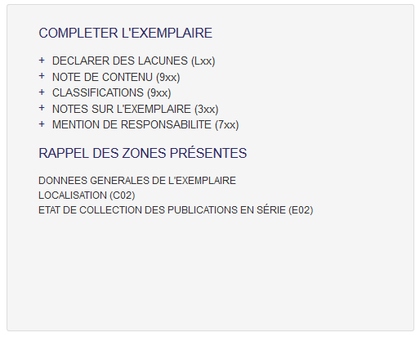
L’écran d’édition
3 blocs affichés par défaut :
Bloc « Données générales » :
Infos sur l’exemplaire et l’état de l’abonnement
Bloc « Localisation » (répétable) :
Infos sur la bibliothèque et la disponibilité du document
Bloc « Etat de collection » (répétable) :
Infos sur les numéros possédés par la bibliothèque
4 autres blocs éditables si besoin

Slide 8
Consignes générales pour l’écran d’édition
: Pour supprimer un champ du formulaire de saisie
Pour ajouter un champ dans le formulaire de saisie
: Pour consulter le manuel « Spécificités du format des données d’exemplaires »
Les champs obligatoires apparaissent en rouge :
Les messages d’erreur apparaissent dans une fenêtre « pop-up » :

Slide 9
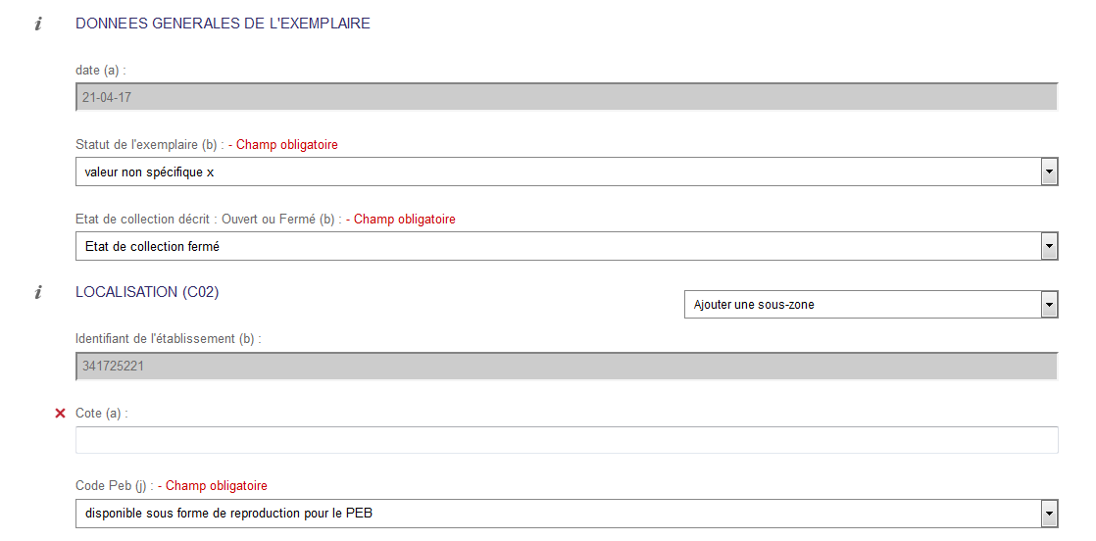
Le bloc « Données générales »

Slide 10
Le bloc « Données générales »
Bloc unique, à renseigner une fois
Sera présent dans les écrans de création de chaque occurrence
Description des champs :
Statut:
statut : valeur x par défaut
Etat de collection décrit :
choisir « ouvert » si l’abonnement est en cours
choisir « fermé » si l’abonnement est terminé
correspondent aux codes « O » ou « F »

Slide 11
Le bloc « Localisation »

Slide 12
Le bloc « localisation »
Bloc qui correspond à la zone CXX du format
Va de pair avec le bloc « état de collection » (EXX) pour former une seule occurrence
Numéroté automatiquement par Colodus (01, 02, 03, …) en fonction des occurrences déjà présentes

Slide 13
Le bloc « localisation »
Description des champs :
Identifiant de l’établissement :
n° RCR de la bibliothèque, pré-saisi car choisi dans un menu à l’étape précédente
Cote :
donnée facultative
Code peb :
donnée obligatoire, à sélectionner dans le menu déroulant
(b), (a), (j) = rappel du code des sous-zones du format correspondantes

Slide 14
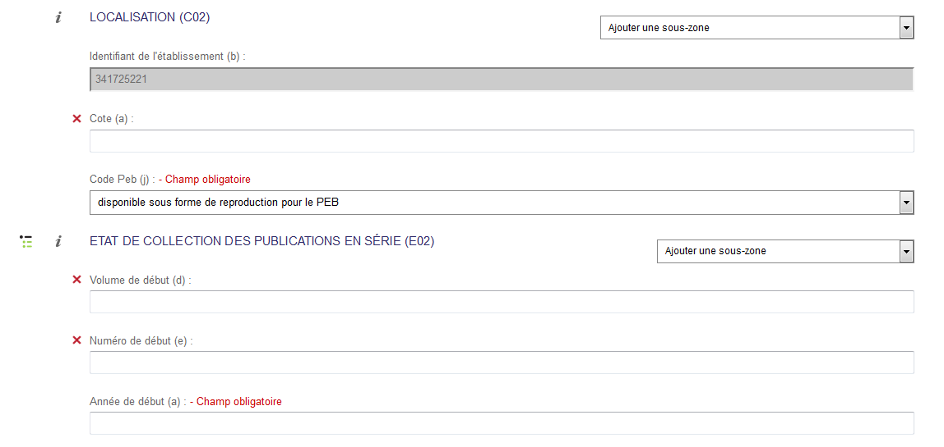
Le bloc « Etat de collection »

Slide 15
Le bloc « état de collection »
Bloc qui correspond à la zone EXX du format
Va de pair avec le bloc « localisation » (CXX) pour former une seule occurrence
Numéroté automatiquement par Colodus (01, 02, 03, …) en fonction des occurrences déjà présentes

Slide 16
Le bloc « état de collection »
Description des champs :
Volume et numéro de début :
saisir les données
Année de début
saisir l’année sous la forme AAAA
Indicateurs « 41 »
(= détaillé, forme compacte) :
pré-saisis par défaut
(d), (e), (a) = rappel du code des sous-zones du format correspondantes

Slide 17
Complétude du bloc « état de collection »
Ajout de champs:
Les champs correspondant à des données de l’état de collection, non visibles dans le bloc, sont à ajouter :
Cliquer sur
Cliquer sur un champ proposé dans la liste
Le champ ainsi demandé vient s’ajouter dans l’interface de saisie
(a), (b), (c), … = rappel du code des sous-zones du format correspondantes

Slide 18
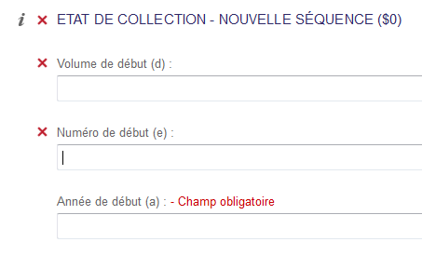
Complétude du bloc « état de collection »
Procédure pour la saisie d’une « nouvelle séquence »:
Après avoir saisi la première séquence :
Cliquer sur
Saisir les données de l’état de collection pour cette séquence
pour afficher des sous-zones, si nécessaire
Exemple :
2001 (janvier) – 2009 (décembre) ; 2011 (janvier) –
Séquence 1 séquence 2

Slide 19
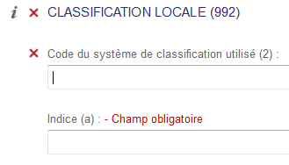
Les autres blocs éditables
Informations du niveau de la « notice d’exemplaire »
Concernent :
Une note de contenu spécifique à la bibliothèque
Une classification différente de celle mentionnée dans la notice du document, utilisée dans la bibliothèque

Slide 20
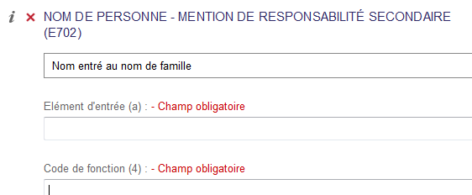
Les autres blocs éditables
Des notes sur l’exemplaire possédé par la bibliothèque
Des mentions de responsabilité secondaire, non pertinentes au niveau bibliographique, mais utiles à la bibliothèque
Saisir ici les noms et prénoms de l’auteur d’intérêt local

Slide 21
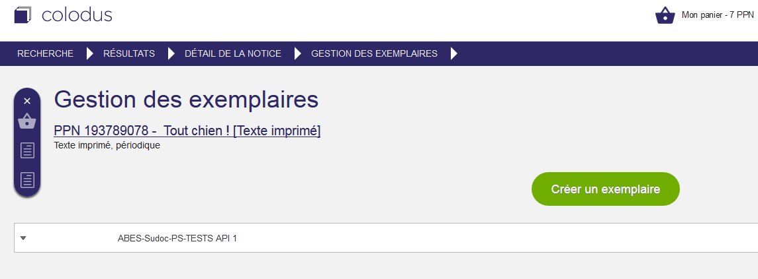
La validation de la saisie
: ne sauvegarde pas les données saisies
retourne à l’écran précédent « Données d’exemplaires »
: valide les données saisies
retourne à l’écran précédent « Données d’exemplaires » et affiche l’exemplaire créé
À déplier pour voir la ou les occurrences composant l’exemplaire

Slide 22
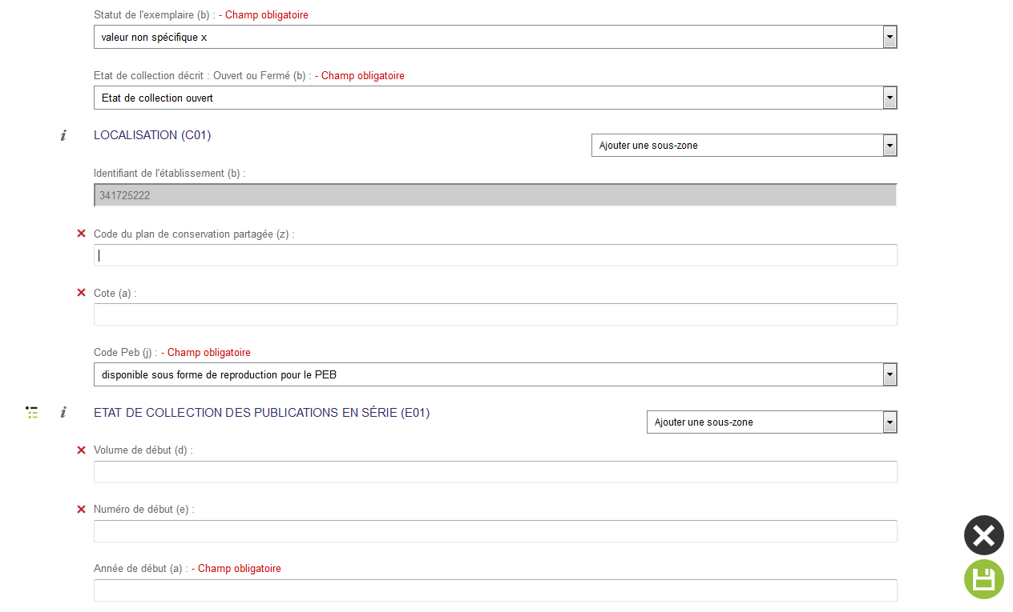
Equivalences avec le format CR
Clé de sélection $bx
Suivi de O : collection ouverte
Suive de F : collection fermée
CXX : Localisation
$b numéro de RCR
$z code PCP (facultatif)
$a cote (facultatif)
$j code PEB (obligatoire)
EXX : Etat de collection
indicateurs « détaillé, forme compacte »
$.. données de l’état de collection
$0_ séparateur de séquence

Slide 23
Equivalences avec le format CR
EXX : Etat de collection
$4 commentaires
$7 mention de lacune
lacune XX% (20XX-20XX)
[préciser ici la période sur laquelle portent les lacunes, sauf si les lacunes s’appliquent à tout l’état de collection]
$5_ séparateur double numérotation
$1 délai de conservation
saisir XXJ pour indiquer un nombre de jours
XXM pour indiquer un nombre de mois
XXA pour indiquer un nombre d’années

Slide 24
En résumé
1 notice d’exemplaire par bibliothèque
Autant d’occurrences que d’exemplaires différents reçus
3 blocs de données à renseigner obligatoirement :
1 bloc commun : « Données générales »
2 blocs liés à chaque occurrence (EXX et CXX)
1 bloc de données locales, niveau « notice d’exemplaire »
Données à renseigner
Via une sélection dans un menu déroulant
Via la saisie dans un champ
Pour afficher une sous-zone:
Pour supprimer une sous-zone:
Pour ouvrir le manuel d’aide :
Pour valider la notice d’exemplaire :

